Slide 1
Ⅰ. 자신과의 관계
3. 마음의 평화
2
49쪽
3. 마음의 평화
02
마음의 평온을 어떻게 얻을 수 있을까?

Slide 2

Ⅰ. 자신과의 관계
3. 마음의 평화
02. 마음의 평온을 어떻게 얻을 수 있을까?
2
49쪽
학습 목표
마음의 평온을 얻는 다양한 방법을 설명할 수 있다.
마음의 평온을 얻는 다양한 방법을 실천하여 건강한 마음을 지닌다.

Slide 3
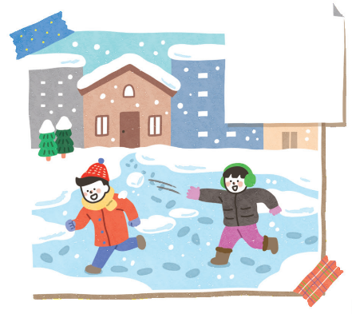
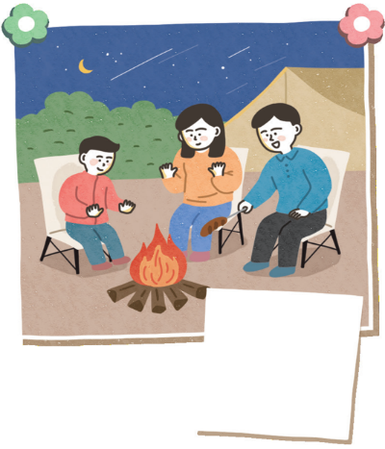
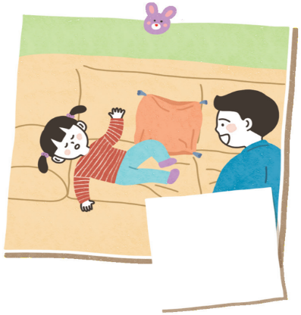
Ⅰ. 자신과의 관계
3. 마음의 평화
02. 마음의 평온을 어떻게 얻을 수 있을까?
2
49쪽
생각 열기
그림
활동
소복소복
눈 덮인
우리 동네
옹기종기
모닥불 앞에
모여 앉은
우리 가족
새근새근
잠든
우리 집
막둥이

Slide 4


Ⅰ. 자신과의 관계
3. 마음의 평화
02. 마음의 평온을 어떻게 얻을 수 있을까?
2
49쪽
생각 열기
그림
활동
평온은 걱정이나 탈 없이 마음이 고요한 상태를 뜻한다. 내가 평온했던 상황을 떠올려 써 보고, 이에 어울리는 제목을 붙여 보자.
내가 떠올린 상황
예시 답
바다에서 튜브 위에 올라가 가만히 누워 파도에 몸을 맡겼던 상황
내가 붙인 제목
예시 답
바다 위에 둥둥, 파도를 느끼며

Slide 5
Ⅰ. 자신과의 관계
3. 마음의 평화
02. 마음의 평온을 어떻게 얻을 수 있을까?
2
50쪽
읽어 보기
다음 글을 읽어 보자.
저는 어릴 적 열병을 앓은 이후 소리를 듣지 못해요. 그림을 좋아해서 배우고 싶었지만 학교를 다니기도, 일을 구하기도 어려웠어요. 마치 날카로운 가시밭 속에서 홀로 헤매는 것 같아 절망하였어요. 그러던 어느 날 문득 깨달았어요. ‘내가 남보다 가진 것이 없다고 생각한 것은 비교 때문이 아니었을까. 내가 할 수 있는 일은 얼마든지 있는데!’라고요. 그리고 내가 행복해지는 일을 찾기로 하였어요.
- 구경선, 《그래도 괜찮은 하루》

Slide 6

Ⅰ. 자신과의 관계
3. 마음의 평화
02. 마음의 평온을 어떻게 얻을 수 있을까?
2
50쪽
학습하기
부정적인 생각 때문에 마음이 고통스럽다면?
상황을 부정적으로 생각하는지 살펴보기
자신의 고통이 비교나 비관에 따른 부정적인 생각에서 비롯한 것은 아닌지 성찰해야 함.
긍정적으로 생각하고 스스로 격려하기
상황을 긍정적으로 바라보는 것이나 자신을 위로하거나 격려하는 것도 부정적인 생각을 다스리는 데 도움을 줄 수 있음.

Slide 7
Ⅰ. 자신과의 관계
3. 마음의 평화
02. 마음의 평온을 어떻게 얻을 수 있을까?
2
51쪽
빈칸 채우기
마음의 평온
(1) ① 평온 : 걱정이나 탈 없이 마음이 고요한 상태
💡 시험이 끝난 날 이불 속에서 느끼는 고요함
(2) 우리는 고통 없이 마음이 고요할 때 평온하다고 여김.
⇨ 마음이 고통스러울 때 마음의 평온을 얻는 방법은?
(1) ① 평온 : 걱정이나 탈 없이 마음이 고요한 상태
💡 시험이 끝난 날 이불 속에서 느끼는 고요함
(2) 우리는 고통 없이 마음이 고요할 때 평온하다고 여김.
⇨ 마음이 고통스러울 때 마음의 평온을 얻는 방법은?
(1) ① 평온 : 걱정이나 탈 없이 마음이 고요한 상태
💡 시험이 끝난 날 이불 속에서 느끼는 고요함
(2) 우리는 고통 없이 마음이 고요할 때 평온하다고 여김.
⇨ 마음이 고통스러울 때 마음의 평온을 얻는 방법은?

Slide 8
Ⅰ. 자신과의 관계
3. 마음의 평화
02. 마음의 평온을 어떻게 얻을 수 있을까?
2
51쪽
빈칸 채우기
부정적인 생각 때문에 마음이 고통스럽다면?
(1) 자신의 고통이 비교나 ② 비관 에 따른 부정적인 생각에서 비롯한 것은 아닌지 성찰해야 함.
💡 “이번엔 70점, 지난번보다 5점 올랐어. 잘했어, 나!”
(2) 상황을 ③ 긍정 적으로 바라보는 것이나 자신을 위로하거나 격려하는 것도 도움을 줄 수 있음.
(1) 자신의 고통이 비교나 ② 비관 에 따른 부정적인 생각에서 비롯한 것은 아닌지 성찰해야 함.
💡 “이번엔 70점, 지난번보다 5점 올랐어. 잘했어, 나!”
(2) 상황을 ③ 긍정 적으로 바라보는 것이나 자신을 위로하거나 격려하는 것도 도움을 줄 수 있음.
(1) 자신의 고통이 비교나 ② 비관 에 따른 부정적인 생각에서 비롯한 것은 아닌지 성찰해야 함.
💡 “이번엔 70점, 지난번보다 5점 올랐어. 잘했어, 나!”
(2) 상황을 ③ 긍정 적으로 바라보는 것이나 자신을 위로하거나 격려하는 것도 도움을 줄 수 있음.
(1) 자신의 고통이 비교나 ② 비관 에 따른 부정적인 생각에서 비롯한 것은 아닌지 성찰해야 함.
💡 “이번엔 70점, 지난번보다 5점 올랐어. 잘했어, 나!”
(2) 상황을 ③ 긍정 적으로 바라보는 것이나 자신을 위로하거나 격려하는 것도 도움을 줄 수 있음.

Slide 9
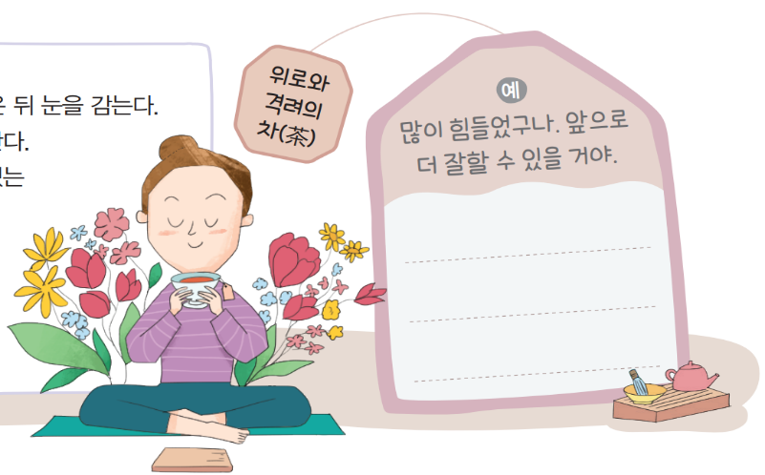
Ⅰ. 자신과의 관계
3. 마음의 평화
02. 마음의 평온을 어떻게 얻을 수 있을까?
2
50쪽
실천하기
다음 <활동 방법>에 따라 명상하며 내 마음속 부정적인 생각을 다스려 보자.
활동 방법
예시 답
이만큼 한 것도 정말 대단해.

Slide 10

Ⅰ. 자신과의 관계
3. 마음의 평화
02. 마음의 평온을 어떻게 얻을 수 있을까?
2
50쪽
실천하기
활동 방법
다음 <활동 방법>에 따라 명상하며 내 마음속 부정적인 생각을 다스려 보자.
허리를 곧게 펴고 앉아 손을 가볍게 무릎 위에 얹은 뒤 눈을 감는다.
숨을 천천히 들이쉬고 내쉬며 나의 호흡을 관찰한다.
마음이 차분해지면 내 마음속 부정적인 생각을 있는 그대로 바라본다.
눈을 뜬 뒤 오른쪽 그림에 나를 위로하거나 격려하는 말을 쓴다.
내가 평온하길 바라며 ④에서 쓴 말이 담긴 차를 마시는 상상을 한 뒤 명상을 마친다.
활동 방법
예시 답
이만큼 한 것도 정말 대단해.

Slide 11
Ⅰ. 자신과의 관계
3. 마음의 평화
02. 마음의 평온을 어떻게 얻을 수 있을까?
2
51쪽
학습하기
지나친 욕심이나 집착 때문에 마음이 고통스럽다면?
욕심이 지나치거나 헛된 것에 집착하는지 성찰하기
나의 욕심이 지나치지 않은지, 내가 헛된 것에 집착하고 있는지 성찰해야 함.
감사하는 태도 지니기
감사를 통해 내가 가진 것을 당연하게 여기지 않고, 주변 사람에게 고마움을 느끼며, 일상에서 소소한 행복을 찾음으로써 지나친 욕심이나 집착을 다스릴 수 있음.

Slide 12
Ⅰ. 자신과의 관계
3. 마음의 평화
02. 마음의 평온을 어떻게 얻을 수 있을까?
2
51쪽
빈칸 채우기
지나친 욕심이나 집착 때문에 마음이 고통스럽다면?
(1) 나의 욕심이 지나치지 않은지, 내가 헛된 것에 집착하고 있지 않은지 성찰해야 함.
(2) ④ 감사 를 통해 내가 가진 것을 당연하게 여기지 않고, 주변 사람에게 고마움을 느끼며, 일상에서 소소한 행복을 찾음으로써 지나친 욕심이나 집착을 다스릴 수 있음.
💡 잠들기 전 ‘오늘 고마웠던 일 세 가지’ 쓰기
(1) 나의 욕심이 지나치지 않은지, 내가 헛된 것에 집착하고 있지 않은지 성찰해야 함.
(2) ④ 감사 를 통해 내가 가진 것을 당연하게 여기지 않고, 주변 사람에게 고마움을 느끼며, 일상에서 소소한 행복을 찾음으로써 지나친 욕심이나 집착을 다스릴 수 있음.
💡 잠들기 전 ‘오늘 고마웠던 일 세 가지’ 쓰기
(1) 나의 욕심이 지나치지 않은지, 내가 헛된 것에 집착하고 있지 않은지 성찰해야 함.
(2) ④ 감사 를 통해 내가 가진 것을 당연하게 여기지 않고, 주변 사람에게 고마움을 느끼며, 일상에서 소소한 행복을 찾음으로써 지나친 욕심이나 집착을 다스릴 수 있음.
💡 잠들기 전 ‘오늘 고마웠던 일 세 가지’ 쓰기

Slide 13
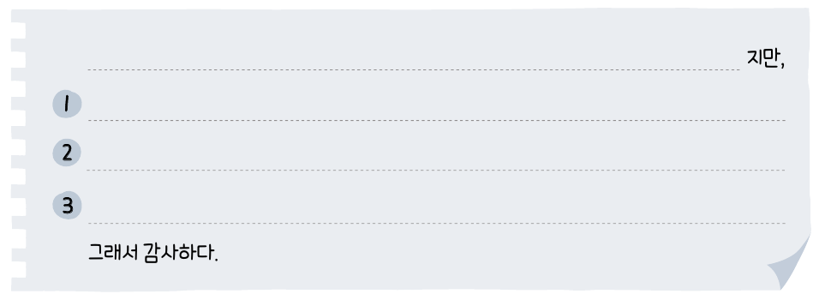
Ⅰ. 자신과의 관계
3. 마음의 평화
02. 마음의 평온을 어떻게 얻을 수 있을까?
2
51쪽
생각하기
바라는 대로 되지 않아 마음이 괴로운 일을 떠올려 보고, 그럼에도 불구하고 감사한 점을 세 가지 써 보자.
예시 답
내가 좋아하는 친구와 같은 반이 되지 않았
방과 후에 친구와 만나서 함께 놀고 공부할 수 있다.
친구에게 교과서나 준비물을 빌릴 수 있다.
학급에서 새로운 친구를 사귈 수 있다.

Slide 14
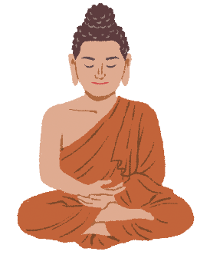

Ⅰ. 자신과의 관계
3. 마음의 평화
02. 마음의 평온을 어떻게 얻을 수 있을까?
2
51쪽
자료+
동서양 사상에서 말하는 마음의 평온을 얻는 방법
동양의 불교에서는 인간이 고통받는 까닭은 모든 것이 영원할 것이라는 생각으로 탐욕, 분노, 어리석음에 빠지기 때문이라고 말한다. 그러므로 모든 것은 변한다는 사실을 깨닫고 집착에서 벗어나야 마음이 지극히 고요하고 평온한 상태에 이를 수 있다고 보았다.
욕심과 집착에서
벗어나야 한다.

Slide 15
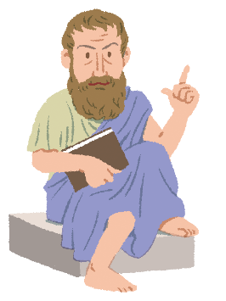

Ⅰ. 자신과의 관계
3. 마음의 평화
02. 마음의 평온을 어떻게 얻을 수 있을까?
2
51쪽
자료+
동서양 사상에서 말하는 마음의 평온을 얻는 방법
한편 서양의 스토아학파에 따르면 우리의 마음이 혼란스러운 까닭은 이성에 따르지 않고 감정에 끌려다니기 때문이다. 그러므로 세상을 이성적으로 바라보고 자신의 감정을 잘 다스릴 때 마음의 평온을 얻을 수 있다고 보았다.
마음을 어지럽히는 것은 어떤 외부의 일이 아니라 그 일에 관한 우리의 믿음 때문이다.

Slide 16
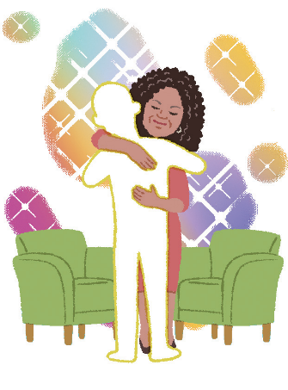
Ⅰ. 자신과의 관계
3. 마음의 평화
02. 마음의 평온을 어떻게 얻을 수 있을까?
2
52쪽
탐구하기
1. 오프라 윈프리가 용서를 강조한 까닭을 이야기해 보자.
상대방을 향한 분노 때문에 과거에만 머물고 앞으로 나아가지 못하는 것은 자신을 위한 일이 아니에요. 분노를 놓아 버리세요. 그리고 자신을 위해 상대방을 용서하세요. - 오프라 윈프리
예시 답
용서는 나를 위한 일이기 때문이다. 용서를 통해 우리는 마음의 평온을 얻고 자신을 위한 일에 집중할 수 있다.

Slide 17

Ⅰ. 자신과의 관계
3. 마음의 평화
02. 마음의 평온을 어떻게 얻을 수 있을까?
2
52쪽
탐구하기
2. 평소에 원망스러웠던 사람을 마음속으로 용서한 뒤 나의 감정을 써 보자.
활동 길잡이
예시 답
그 사람을 미워할 때는 마음이 괴롭고 불편했는데, 용서하니 마음이 후련하고 고요해졌다.

Slide 18
Ⅰ. 자신과의 관계
3. 마음의 평화
02. 마음의 평온을 어떻게 얻을 수 있을까?
2
52쪽
탐구하기
활동 길잡이
2. 평소에 원망스러웠던 사람을 마음속으로 용서한 뒤 나의 감정을 써 보자.
다음 ‘용서를 위한 물음’에 답하며 상대방을 용서해 보아요.
그 사람을 생각하면 마음이 어떤가요?
그 사람의 입장에서 왜 그랬을지 생각해 보았나요?
다른 사람에게 용서받았을 때 나는 어떤 기분이었나요?
활동 길잡이
예시 답
태어났을 때부터 늘 함께하던 소중한 반려동물이 죽었을 때 삶에는 끝이 있음을 깨달았다.

Slide 19
Ⅰ. 자신과의 관계
3. 마음의 평화
02. 마음의 평온을 어떻게 얻을 수 있을까?
2
52쪽
학습하기
다른 사람과의 갈등 때문에 마음이 고통스럽다면?
상대방을 용서하기
갈등이 상대방의 잘못 때문에 일어났다고 여기면 그 사람에 대한 원망으로 고통스러울 수 있음.
따라서 나에게 잘못한 상대방을 용서해야 함.
상대방에게 용서를 구하는 용기 내기
갈등의 원인이 나에게 있다면 죄책감 때문에 괴로울 수 있음.
따라서 상대방에게 먼저 용서를 구하는 용기를 내야 함.

Slide 20
Ⅰ. 자신과의 관계
3. 마음의 평화
02. 마음의 평온을 어떻게 얻을 수 있을까?
2
51쪽
빈칸 채우기
다른 사람과의 갈등 때문에 마음이 고통스럽다면?
(1) 갈등을 해결하려고 노력해야 함.
(2) 나에게 잘못한 사람을 원망하며 고통을 겪기보다 ⑤ 용서 함으로써 마음의 평온을 얻을 수 있음.
💡 “그때 내가 심했어, 미안해.” 먼저 보내는 메시지
(3) 내가 잘못한 것이 있다면 상대방에게 먼저 용서를 구하는 ⑥ 용기 도 필요함.
(1) 갈등을 해결하려고 노력해야 함.
(2) 나에게 잘못한 사람을 원망하며 고통을 겪기보다 ⑤ 용서 함으로써 마음의 평온을 얻을 수 있음.
💡 “그때 내가 심했어, 미안해.” 먼저 보내는 메시지
(3) 내가 잘못한 것이 있다면 상대방에게 먼저 용서를 구하는 ⑥ 용기 도 필요함.
(1) 갈등을 해결하려고 노력해야 함.
(2) 나에게 잘못한 사람을 원망하며 고통을 겪기보다 ⑤ 용서 함으로써 마음의 평온을 얻을 수 있음.
💡 “그때 내가 심했어, 미안해.” 먼저 보내는 메시지
(3) 내가 잘못한 것이 있다면 상대방에게 먼저 용서를 구하는 ⑥ 용기 도 필요함.
(1) 갈등을 해결하려고 노력해야 함.
(2) 나에게 잘못한 사람을 원망하며 고통을 겪기보다 ⑤ 용서 함으로써 마음의 평온을 얻을 수 있음.
💡 “그때 내가 심했어, 미안해.” 먼저 보내는 메시지
(3) 내가 잘못한 것이 있다면 상대방에게 먼저 용서를 구하는 ⑥ 용기 도 필요함.
Notes:
교과서 50~52쪽 · 고통의 원인별 다스리기
지난 시간 배운 고통의 원인 세 가지(부정적인 생각, 욕심·집착, 갈등)와 짝지어 정리한다.

Slide 21
Ⅰ. 자신과의 관계
3. 마음의 평화
02. 마음의 평온을 어떻게 얻을 수 있을까?
2
51쪽
더해 보기
통제의 이분법
🙆 내 힘으로 · 내 생각 · 내 노력 · 내 말
🙅 내 힘 밖 · 남의 생각 · 날씨 · 지나간 일
Notes:
스토아의 지혜
“어떤 것은 우리에게 달려 있고, 어떤 것은 우리에게 달려 있지 않다.”(『엥케이리디온』 1) 내 힘 밖의 일에 매달리면 괴롭고, 내 힘 안의 일에 집중하면 평온해진다.
활동 화면 7에서 고민을 두 칸으로 나눠 본다.

Slide 22
Ⅰ. 자신과의 관계
3. 마음의 평화
02. 마음의 평온을 어떻게 얻을 수 있을까?
2
51쪽
더해 보기
딜레마 · 나라면?
시험 전날 밤 11시. 걱정 때문에 잠이 오지 않는다.
밤새 공부 — 불안해서 한 자라도 더
정리하고 잔다 — 내일 할 일을 적고 숨 고르기
❓ 내 힘으로 할 수 있는 것은 무엇일까?
시험 전날 밤 11시. 걱정 때문에 잠이 오지 않는다.
밤새 공부 — 불안해서 한 자라도 더
정리하고 잔다 — 내일 할 일을 적고 숨 고르기
❓ 내 힘으로 할 수 있는 것은 무엇일까?
Notes:
통제의 이분법 적용
시험 문제는 내 힘 밖, 잠과 컨디션은 내 힘 안. 걱정을 종이에 적어 두는 것만으로도 마음이 가라앉는다는 연구가 있다.

Slide 23
Ⅰ. 자신과의 관계
3. 마음의 평화
02. 마음의 평온을 어떻게 얻을 수 있을까?
2
51쪽
더해 보기
도움을 청하는 것도 용기다
🏫 · 담임 선생님 · Wee 클래스
📞 · 청소년 상담 1388
📞 · 자살 예방 상담 109 (24시간)
Notes:
도움 자원
1388: 청소년 상담 복지 센터(전화·문자·카카오톡). 109: 자살 예방 상담 전화(2024년부터 통합 번호). 친구가 힘들어 보이면 “괜찮아?” 한마디와 어른에게 알리기.

Slide 24
Ⅰ. 자신과의 관계
3. 마음의 평화
02. 마음의 평온을 어떻게 얻을 수 있을까?
2
52쪽
스스로 성찰하기
마음이 괴로웠던 경험을 떠올려 보고, 마음의 평온을 얻기 위해 내가 실천할 수 있는 방법을 써 보자.
실천 방법
예시 답
좋아하는 노래를 틀고 산책을 하면서 스트레스를 푼다.

Slide 25
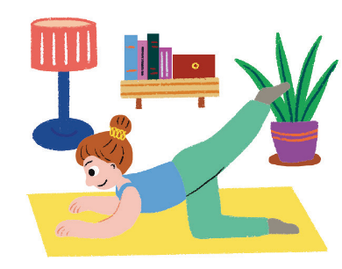
Ⅰ. 자신과의 관계
3. 마음의 평화
02. 마음의 평온을 어떻게 얻을 수 있을까?
2
53쪽
일상에서 실천하는 도덕 교실
마음이 힘들 때는 몸을 움직여 보자!
<인성>
몸을 움직이면 뇌에서 엔도르핀, 세로토닌과 같이 기분을 좋게 만드는 호르몬이 나오기 때문에 분노, 불안, 우울과 같은 부정적인 감정을 조절하는 데 도움이 된다. 몸을 움직이는 여러 활동을 하며 부정적인 감정을 조절하고, 바른 인성을 길러 보자.
가벼운 운동하기
마음의 고통 때문에 아무것도 하기 싫거나 다른 사람에게 짜증을 낼 것 같다면 가벼운 운동을 하며 기분을 전환해 보자. 집에서 스트레칭을 하거나 밖으로 산책을 나가면 어떨까?

Slide 26
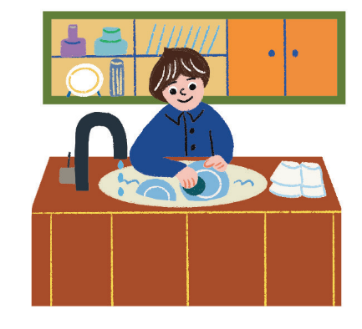
Ⅰ. 자신과의 관계
3. 마음의 평화
02. 마음의 평온을 어떻게 얻을 수 있을까?
2
53쪽
일상에서 실천하는 도덕 교실
마음이 힘들 때는 몸을 움직여 보자!
<인성>
주변 사람 돕기
이왕이면 주변 사람들을 위해 몸을 움직여 보자. 부모님을 도와 설거지를 하거나 다친 친구의 책가방을 들어 주는 등 주변 사람을 돕는 일을 하면 뿌듯함을 느끼고 배려도 실천할 수 있다.

Slide 27
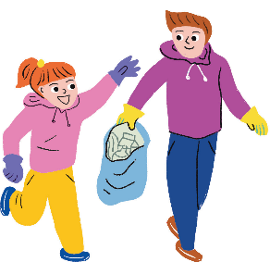

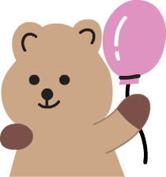

Ⅰ. 자신과의 관계
3. 마음의 평화
02. 마음의 평온을 어떻게 얻을 수 있을까?
2
53쪽
일상에서 실천하는 도덕 교실
마음이 힘들 때는 몸을 움직여 보자!
<인성>
사회를 위해 봉사하기
여러 사람과 함께 산책하며 쓰레기 줍기, 동물 보호 캠페인과 같은 봉사 활동을 해 보자. 열심히 활동하고 나면 활력을 얻을 수 있을 뿐만 아니라 다른 사람과 공감을 주고받으며 보람과 기쁨을 느낄 수 있다.
몸을 움직여
주변 사람을
도우며 마음의
평온을 얻어 보자.
실천 톡톡

Slide 28
Ⅰ. 자신과의 관계
3. 마음의 평화
02. 마음의 평온을 어떻게 얻을 수 있을까?
2
49쪽
1분 체크
학습지 1분 체크 · 맞으면 ○, 틀리면 ✕
1. 우리는 고통 때문에 마음이 고요할 때 평온하다고 여긴다. ( ○ / ✕ ) ✕
2. 자신의 상황을 다른 사람과 비교해서 고통스럽다면 상황을 긍정적으로 바라봄으로써 고통을 극복할 수 있다. ( ○ / ✕ ) ○
3. 모두에게 인정받고 싶다거나 절대 실패하지 않겠다는 생각은 현실에서 이루어지기 어려우므로 주의해야 한다. ( ○ / ✕ ) ○
4. 갈등의 원인이 나에게 있다면 죄책감 때문에 괴로울 수 있으므로 상대방이 내게 사과하기를 기다려야 한다. ( ○ / ✕ ) ✕
1. 우리는 고통 때문에 마음이 고요할 때 평온하다고 여긴다. ( ○ / ✕ ) ✕
2. 자신의 상황을 다른 사람과 비교해서 고통스럽다면 상황을 긍정적으로 바라봄으로써 고통을 극복할 수 있다. ( ○ / ✕ ) ○
3. 모두에게 인정받고 싶다거나 절대 실패하지 않겠다는 생각은 현실에서 이루어지기 어려우므로 주의해야 한다. ( ○ / ✕ ) ○
4. 갈등의 원인이 나에게 있다면 죄책감 때문에 괴로울 수 있으므로 상대방이 내게 사과하기를 기다려야 한다. ( ○ / ✕ ) ✕
1. 우리는 고통 때문에 마음이 고요할 때 평온하다고 여긴다. ( ○ / ✕ ) ✕
2. 자신의 상황을 다른 사람과 비교해서 고통스럽다면 상황을 긍정적으로 바라봄으로써 고통을 극복할 수 있다. ( ○ / ✕ ) ○
3. 모두에게 인정받고 싶다거나 절대 실패하지 않겠다는 생각은 현실에서 이루어지기 어려우므로 주의해야 한다. ( ○ / ✕ ) ○
4. 갈등의 원인이 나에게 있다면 죄책감 때문에 괴로울 수 있으므로 상대방이 내게 사과하기를 기다려야 한다. ( ○ / ✕ ) ✕
1. 우리는 고통 때문에 마음이 고요할 때 평온하다고 여긴다. ( ○ / ✕ ) ✕
2. 자신의 상황을 다른 사람과 비교해서 고통스럽다면 상황을 긍정적으로 바라봄으로써 고통을 극복할 수 있다. ( ○ / ✕ ) ○
3. 모두에게 인정받고 싶다거나 절대 실패하지 않겠다는 생각은 현실에서 이루어지기 어려우므로 주의해야 한다. ( ○ / ✕ ) ○
4. 갈등의 원인이 나에게 있다면 죄책감 때문에 괴로울 수 있으므로 상대방이 내게 사과하기를 기다려야 한다. ( ○ / ✕ ) ✕
1. 우리는 고통 때문에 마음이 고요할 때 평온하다고 여긴다. ( ○ / ✕ ) ✕
2. 자신의 상황을 다른 사람과 비교해서 고통스럽다면 상황을 긍정적으로 바라봄으로써 고통을 극복할 수 있다. ( ○ / ✕ ) ○
3. 모두에게 인정받고 싶다거나 절대 실패하지 않겠다는 생각은 현실에서 이루어지기 어려우므로 주의해야 한다. ( ○ / ✕ ) ○
4. 갈등의 원인이 나에게 있다면 죄책감 때문에 괴로울 수 있으므로 상대방이 내게 사과하기를 기다려야 한다. ( ○ / ✕ ) ✕
Notes:
학생들이 손으로 ○(머리 위 동그라미) / ✕(팔 엇갈리기)를 먼저 표시한 뒤 클릭해 정답을 보여 준다. ✕ 문장은 어디를 고치면 맞는지 묻는다.

Slide 29
Ⅰ. 자신과의 관계
3. 마음의 평화
02. 마음의 평온을 어떻게 얻을 수 있을까?
2
49쪽
함께 해 보기
원인에 맞는 방법은?
어느 칸일까? 부정적인 생각 · 욕심이나 집착 · 다른 사람과의 갈등
1. “많이 힘들었구나. 잘할 수 있을 거야.” 나를 격려하기 → 부정적인 생각 (위로와 격려)
2. 그래도 감사한 점 세 가지 쓰기 → 욕심이나 집착 (감사)
3. 원망스러운 사람을 마음속으로 용서하기 → 다른 사람과의 갈등 (용서)
4. 남과 비교하고 있지 않은지 살피기 → 부정적인 생각 (비교 성찰)
5. 내가 먼저 사과하기 → 다른 사람과의 갈등 (용서를 구하는 용기)
6. 모두에게 인정받겠다는 생각 내려놓기 → 욕심이나 집착 (집착 성찰)
어느 칸일까? 부정적인 생각 · 욕심이나 집착 · 다른 사람과의 갈등
1. “많이 힘들었구나. 잘할 수 있을 거야.” 나를 격려하기 → 부정적인 생각 (위로와 격려)
2. 그래도 감사한 점 세 가지 쓰기 → 욕심이나 집착 (감사)
3. 원망스러운 사람을 마음속으로 용서하기 → 다른 사람과의 갈등 (용서)
4. 남과 비교하고 있지 않은지 살피기 → 부정적인 생각 (비교 성찰)
5. 내가 먼저 사과하기 → 다른 사람과의 갈등 (용서를 구하는 용기)
6. 모두에게 인정받겠다는 생각 내려놓기 → 욕심이나 집착 (집착 성찰)
어느 칸일까? 부정적인 생각 · 욕심이나 집착 · 다른 사람과의 갈등
1. “많이 힘들었구나. 잘할 수 있을 거야.” 나를 격려하기 → 부정적인 생각 (위로와 격려)
2. 그래도 감사한 점 세 가지 쓰기 → 욕심이나 집착 (감사)
3. 원망스러운 사람을 마음속으로 용서하기 → 다른 사람과의 갈등 (용서)
4. 남과 비교하고 있지 않은지 살피기 → 부정적인 생각 (비교 성찰)
5. 내가 먼저 사과하기 → 다른 사람과의 갈등 (용서를 구하는 용기)
6. 모두에게 인정받겠다는 생각 내려놓기 → 욕심이나 집착 (집착 성찰)
어느 칸일까? 부정적인 생각 · 욕심이나 집착 · 다른 사람과의 갈등
1. “많이 힘들었구나. 잘할 수 있을 거야.” 나를 격려하기 → 부정적인 생각 (위로와 격려)
2. 그래도 감사한 점 세 가지 쓰기 → 욕심이나 집착 (감사)
3. 원망스러운 사람을 마음속으로 용서하기 → 다른 사람과의 갈등 (용서)
4. 남과 비교하고 있지 않은지 살피기 → 부정적인 생각 (비교 성찰)
5. 내가 먼저 사과하기 → 다른 사람과의 갈등 (용서를 구하는 용기)
6. 모두에게 인정받겠다는 생각 내려놓기 → 욕심이나 집착 (집착 성찰)
어느 칸일까? 부정적인 생각 · 욕심이나 집착 · 다른 사람과의 갈등
1. “많이 힘들었구나. 잘할 수 있을 거야.” 나를 격려하기 → 부정적인 생각 (위로와 격려)
2. 그래도 감사한 점 세 가지 쓰기 → 욕심이나 집착 (감사)
3. 원망스러운 사람을 마음속으로 용서하기 → 다른 사람과의 갈등 (용서)
4. 남과 비교하고 있지 않은지 살피기 → 부정적인 생각 (비교 성찰)
5. 내가 먼저 사과하기 → 다른 사람과의 갈등 (용서를 구하는 용기)
6. 모두에게 인정받겠다는 생각 내려놓기 → 욕심이나 집착 (집착 성찰)
어느 칸일까? 부정적인 생각 · 욕심이나 집착 · 다른 사람과의 갈등
1. “많이 힘들었구나. 잘할 수 있을 거야.” 나를 격려하기 → 부정적인 생각 (위로와 격려)
2. 그래도 감사한 점 세 가지 쓰기 → 욕심이나 집착 (감사)
3. 원망스러운 사람을 마음속으로 용서하기 → 다른 사람과의 갈등 (용서)
4. 남과 비교하고 있지 않은지 살피기 → 부정적인 생각 (비교 성찰)
5. 내가 먼저 사과하기 → 다른 사람과의 갈등 (용서를 구하는 용기)
6. 모두에게 인정받겠다는 생각 내려놓기 → 욕심이나 집착 (집착 성찰)
어느 칸일까? 부정적인 생각 · 욕심이나 집착 · 다른 사람과의 갈등
1. “많이 힘들었구나. 잘할 수 있을 거야.” 나를 격려하기 → 부정적인 생각 (위로와 격려)
2. 그래도 감사한 점 세 가지 쓰기 → 욕심이나 집착 (감사)
3. 원망스러운 사람을 마음속으로 용서하기 → 다른 사람과의 갈등 (용서)
4. 남과 비교하고 있지 않은지 살피기 → 부정적인 생각 (비교 성찰)
5. 내가 먼저 사과하기 → 다른 사람과의 갈등 (용서를 구하는 용기)
6. 모두에게 인정받겠다는 생각 내려놓기 → 욕심이나 집착 (집착 성찰)
Notes:
차 명상을 하고, 원인에 맞는 평온의 방법을 골라 보자.
⏱ 위로와 격려의 차 명상 (50쪽) 1분
수업실 활동 화면(act.html)과 같은 활동입니다.

Slide 30
Ⅰ. 자신과의 관계
3. 마음의 평화
02. 마음의 평온을 어떻게 얻을 수 있을까?
2
49쪽
함께 해 보기
그래도 감사한 점
빈칸을 채워 문장을 완성해 보자
✍️ 바라는 대로 되지 않았던 일 예) 시험 성적이 기대만 못했다
✍️ 그럼에도 감사한 점 1 예) 위로해 주는 친구들이 있다
✍️ 그럼에도 감사한 점 2 예) 모르는 문제가 무엇인지 알 수 있었다
✍️ 그럼에도 감사한 점 3 예) 수행 평가 기회가 남아 있다
빈칸을 채워 문장을 완성해 보자
✍️ 바라는 대로 되지 않았던 일 예) 시험 성적이 기대만 못했다
✍️ 그럼에도 감사한 점 1 예) 위로해 주는 친구들이 있다
✍️ 그럼에도 감사한 점 2 예) 모르는 문제가 무엇인지 알 수 있었다
✍️ 그럼에도 감사한 점 3 예) 수행 평가 기회가 남아 있다
빈칸을 채워 문장을 완성해 보자
✍️ 바라는 대로 되지 않았던 일 예) 시험 성적이 기대만 못했다
✍️ 그럼에도 감사한 점 1 예) 위로해 주는 친구들이 있다
✍️ 그럼에도 감사한 점 2 예) 모르는 문제가 무엇인지 알 수 있었다
✍️ 그럼에도 감사한 점 3 예) 수행 평가 기회가 남아 있다
빈칸을 채워 문장을 완성해 보자
✍️ 바라는 대로 되지 않았던 일 예) 시험 성적이 기대만 못했다
✍️ 그럼에도 감사한 점 1 예) 위로해 주는 친구들이 있다
✍️ 그럼에도 감사한 점 2 예) 모르는 문제가 무엇인지 알 수 있었다
✍️ 그럼에도 감사한 점 3 예) 수행 평가 기회가 남아 있다
빈칸을 채워 문장을 완성해 보자
✍️ 바라는 대로 되지 않았던 일 예) 시험 성적이 기대만 못했다
✍️ 그럼에도 감사한 점 1 예) 위로해 주는 친구들이 있다
✍️ 그럼에도 감사한 점 2 예) 모르는 문제가 무엇인지 알 수 있었다
✍️ 그럼에도 감사한 점 3 예) 수행 평가 기회가 남아 있다
Notes:
차 명상을 하고, 원인에 맞는 평온의 방법을 골라 보자.
⏱ 위로와 격려의 차 명상 (50쪽) 1분
수업실 활동 화면(act.html)과 같은 활동입니다.

Slide 31

다음 시간에는
“4. 직업윤리 –
01. 삶에서 직업이 갖는 의미는 무엇일까?”를
배워 보아요.

